Slide 1

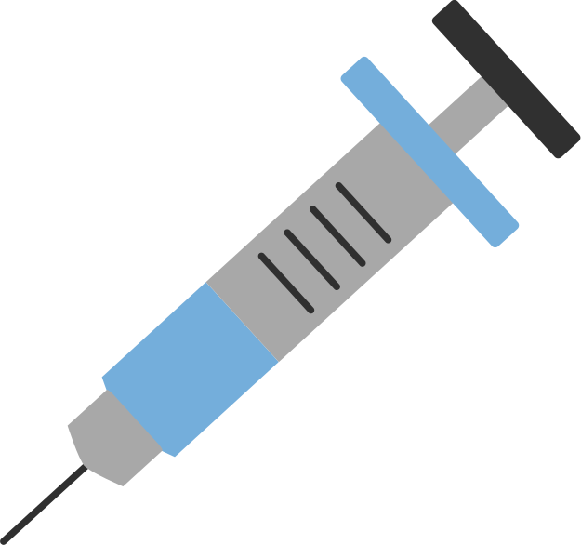





KẾT QUẢ PHÂN TÍCH
Pima Indians Diabetes
Đánh giá nguy cơ mắc bệnh tiểu đường dựa trên các yếu tố nguy cơ

Slide 2

Giới thiệu Vấn đề
Mục tiêu chính: Xây dựng mô hình học máy để dự đoán khả năng một bệnh nhân nữ có mắc bệnh tiểu đường hay không, dựa trên 8 đặc điểm y tế có sẵn.
Tập dữ liệu:
Nguồn: Bộ tộc Pima Indians.
Đối tượng: 767 bệnh nhân nữ, từ 21 tuổi trở lên.
Ý nghĩa thực tiễn: Mô hình có thể trở thành một công cụ hỗ trợ hiệu quả trong việc sàng lọc sớm, giúp phát hiện những người có nguy cơ cao mắc bệnh tiểu đường.

Slide 3

PHÂN TÍCH KHÁM PHÁ DỮ LIỆU (EDA)
Tổng quan dữ liệu:
Dữ liệu gồm 767 dòng và 9 cột.
8 cột đặc trưng (đầu vào): Pregnancies, Glucose, BloodPressure, SkinThickness, Insulin, BMI, DiabetesPedigreeFunction, Age.
1 cột mục tiêu (đầu ra): Outcome (0: Không mắc bệnh, 1: Mắc bệnh).
Phân bố của biến mục tiêu:
Tập dữ liệu cho thấy sự mất cân bằng nhẹ:
500 trường hợp không mắc bệnh (65.19%).
267 trường hợp mắc bệnh (34.81%).
Vấn đề về dữ liệu:
Không có giá trị rỗng (null).
Tuy nhiên, một số cột quan trọng như Glucose, BloodPressure, SkinThickness, Insulin, và BMI có chứa giá trị 0, đây là điều bất thường về mặt sinh học và cần được xử lý.

Slide 4
Xây dựng và So sánh các Mô hình
Năm mô hình học máy phổ biến đã được xây dựng và đánh giá:
Logistic Regression
Decision Tree
Random Forest
Support Vector Machine (SVM)
K-Nearest Neighbors (KNN)
Kết quả so sánh độ chính xác (Accuracy):
-> Random Forest là mô hình cho kết quả dự đoán tốt nhất, với độ chính xác đạt khoảng 77% trên tập kiểm tra.

Slide 5
ĐÁNH GIÁ CHI TIẾT MÔ HÌNH RANDOM FOREST
Ma trận nhầm lẫn (Confusion Matrix):
Phân tích cho thấy mô hình dự đoán khá tốt các trường hợp không mắc bệnh, nhưng vẫn có một số nhầm lẫn trong việc xác định các ca mắc bệnh.
Mức độ quan trọng của các đặc trưng (Feature Importance):
Biểu đồ cho thấy Glucose là yếu tố có ảnh hưởng lớn nhất đến việc dự đoán bệnh tiểu đường.
Tiếp theo là BMI và Age (Tuổi).
Các yếu tố như BloodPressure và SkinThickness có ít ảnh hưởng nhất.

Slide 6
Kết Luận
Có thể sử dụng học máy để dự đoán bệnh tiểu đường với độ chính xác khá cao (77%) dựa trên các chỉ số y tế cơ bản.
Nồng độ Glucose, chỉ số BMI, và Tuổi là những yếu tố dự báo quan trọng nhất.

